Slide 1


话心
一个有温度的心理咨询APP
组长：杨睿孜
组员：李芮萱、李雅婷、陈增剑、徐恬恬
Notes:
大家好，我是杨睿孜，由我进行我们小组项目的答辩展示，我们所做的项目名叫话心，是一个有温度的心理咨询APP，右侧是我们的logo

Slide 2
目录
01
项目概述
02
主要功能
Introduction
Functions
03
主要技术
04
用户体验
Technique
User Experience
Notes:
答辩将从…四个方面展开。

Slide 3
01
项目概述

Slide 4
项目概述
设计初衷
如今，人们越来越关注心理健康。随着经济飞速发展，我国居民和心理密切相关的疾病日益增多。而心理疾病又不同于普通生理性疾病，人们很多时候难以找到交流和咨询的平台。而本小组力图为人们提供一个预约专业心理咨询师、交流心理状况的平台，为人们心理健康问题的改善尽自己的一份力。
话心是一款基于安卓的心理咨询交流APP，用户可选择“普通用户”和“咨询师”两种身份注册使用该软件。咨询师可通过该APP和用户进行交流、处理用户预约信息；用户可以在该APP预约专业咨询师，并和咨询师线上交流，也可以使用“故事会”功能和病友交流生活中的点点滴滴。
Notes:
首先是我们的设计初衷，当今社会，人们日常中感受到的压力日渐增大，随之而来的心理问题逐渐变多，却缺少交流和咨询的渠道，因此，本小组设计并实现了一款心理咨询交流APP，帮助人们改善心理问题。

Slide 5
组员分工与贡献
1
2
3
4
5
杨睿孜 28%
李芮萱 28%
李雅婷 28%
徐恬恬 8%
陈增剑 8%
19301051
19301036
19301010
19301128
19301143
前端： 登录注册实现
用户端：私聊、故事会功能
后端：
数据库设计、服务器搭建
前后端对接
PPT制作
文档撰写
前端： 咨询师端整体实现
文字识别功能实现
预约功能实现
PPT制作
文档撰写
前端：
界面设计与布局实现
个人中心实现
文档撰写
软件测试
评价与改进意见
软件测试
评价与改进意见
Notes:
在组员分工与贡献上，我负责部分前端的实现，后端的搭建以及前后端的对接，李芮萱，李雅婷负责部分前端的实现，徐恬恬，陈增剑进行软件测试并提出评价与改进意见。贡献比与顺序如ppt所示。

Slide 6
02
主要功能
Notes:
接下来是我们的主要功能

Slide 7
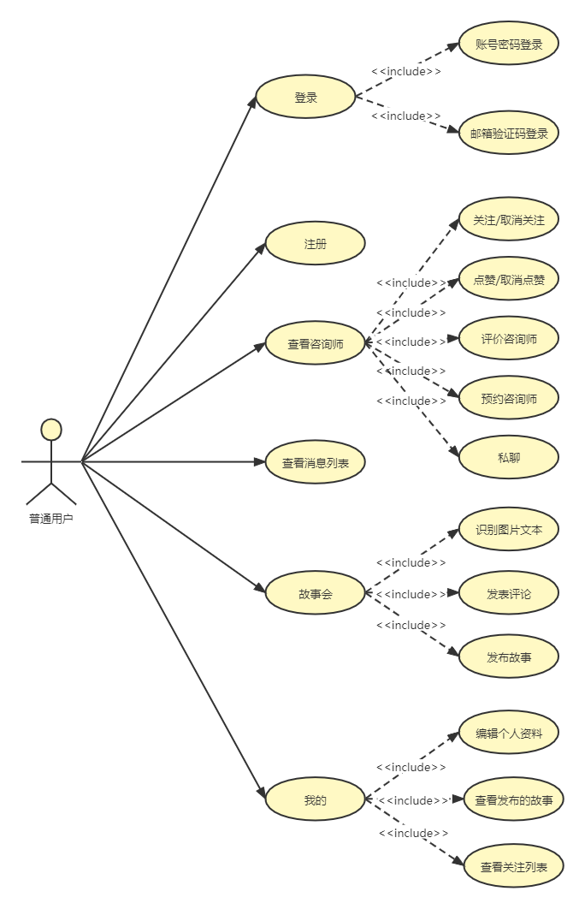
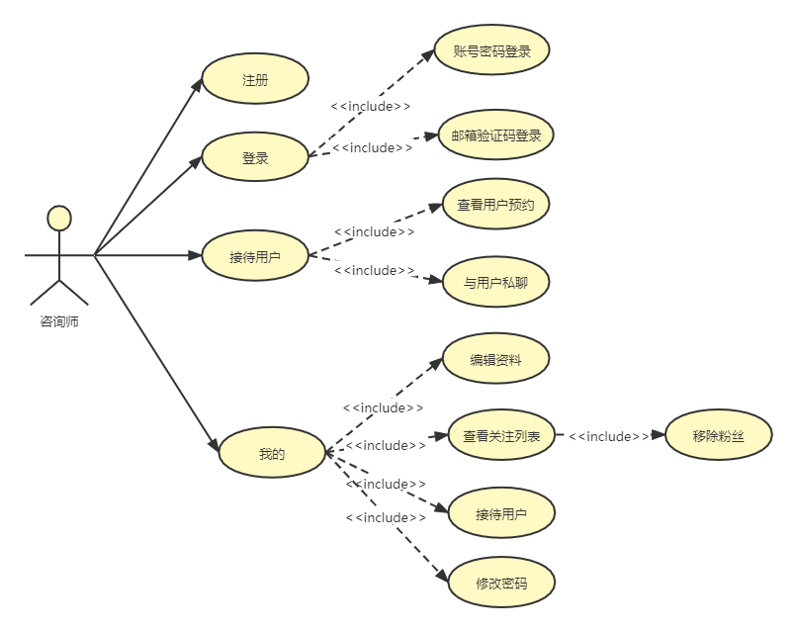
2.1主要功能用例图
Notes:
这是咨询师端与普通用户端的用例图

Slide 8
2.2基础功能
所有用户
注册、登录、个人中心
咨询师端
查看预约、实时私聊
普通用户
查看咨询师、关注咨询师、点赞咨询师、预约咨询师、私聊咨询师、查看消息列表
Notes:
在基础功能方面，所有用户都有注册、登录、个人中心功能。咨询师端又包含查看预约、实时私聊功能，普通用户端又包含查看、关注、点赞、预约、与咨询师私聊、查看消息列表等等功能。

Slide 9
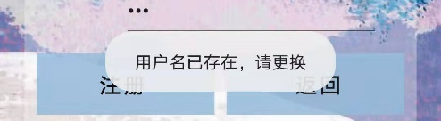
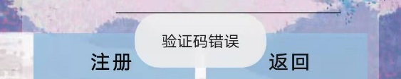

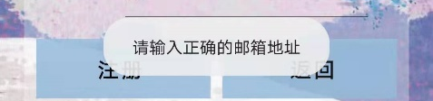
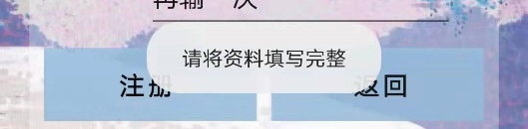
2.2.1基础功能——注册
提示信息完整准确
Details：
选择角色
上传头像
邮箱认证
密码&确认密码
用户名重复验证
Notes:
注册时，用户首先选择普通用户或咨询师的角色，根据角色的不同填写不同信息，可以上传头像，并需要进行邮箱认证、确认密码等操作。若注册时不符合规范，将返回完整准确的提示信息。

Slide 10
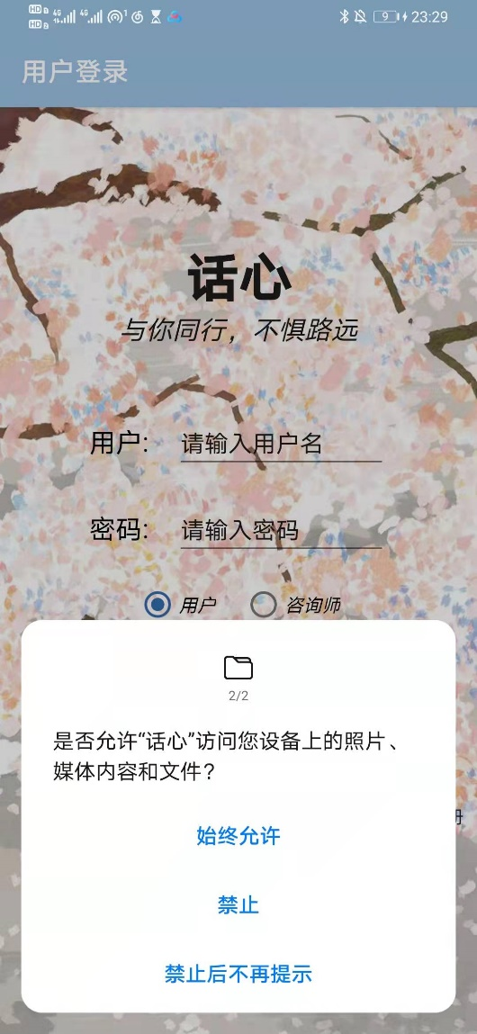
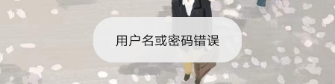
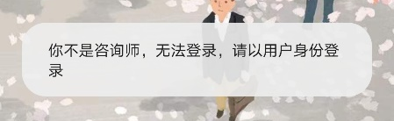
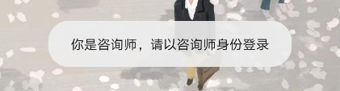
2.2.2基础功能——登录
提示信息完整准确
Details：
动态权限申请
用户名密码登录
邮箱验证码登录
1分钟倒计时
Notes:
用户登录时，可以通过左侧展示的用户名密码登录，或右侧的邮箱验证码登录，点击获取验证码后，按钮进入倒计时状态，1分钟后可以再次获取。同样，我们有针对不同错误的信息提示，并且在此界面，若检测到没有需要的权限，就会动态获取权限。

Slide 11
2.2.3普通用户端——查看咨询师
首页：
滑动查看轮播图
查看咨询师列表
咨询师详情页：
查看咨询师详情
关注、点赞、评价咨询师
Notes:
登陆成功后进入主页，首先展示普通用户端，左侧用户可以滑动查看轮播图，并查看咨询师列表；右侧，进入咨询师详情页后，用户可以关注、取关、点赞、取消点赞，评价咨询师

Slide 12
2.2.4普通用户端——预约与私聊
预约咨询师：
输入信息
日期与时间选择
查看预约信息
私聊：
与咨询师私聊
查看消息列表
Notes:
预约咨询师时，用户点击预约，输入信息，使用弹出框方便日期与时间的选择。想要与咨询师私聊沟通时，在首页、详情页或消息列表可以选择咨询师私聊，发送消息。yong

Slide 13
2.2.5普通用户端——个人中心
修改个人信息
修改密码
查看预约列表
查看关注列表
Notes:
在个人中心页，左侧展示了用户修改个人信息与密码的功能；右侧展示了用户查看预约与关注列表、取关等功能。

Slide 14
2.2.6咨询师端
接待界面：
查看预约信息
用户私聊列表
显示未读条数
个人中心：
查看、移除粉丝
查看点赞数
修改资料
Notes:
接下来是咨询师端，在左侧的接待界面，咨询师可以查看预约信息，获取用户私聊列表并显示未读条数，在右侧的个人中心界面，咨询师可以查看、移除粉丝，查看点赞数，修改资料等等。

Slide 15
2.3拓展功能
故事会模块
查看故事、发表回复、发布故事、保存图片
文字识别
识别故事会中图片的文字
Notes:
接下来是我们的拓展功能，我们的app设计了故事会模块，供用户分享自己的故事，交流心理问题；同时，为了用户快速搜索故事会图片中的同类症状与治疗方案，我们引入了文字识别功能。

Slide 16
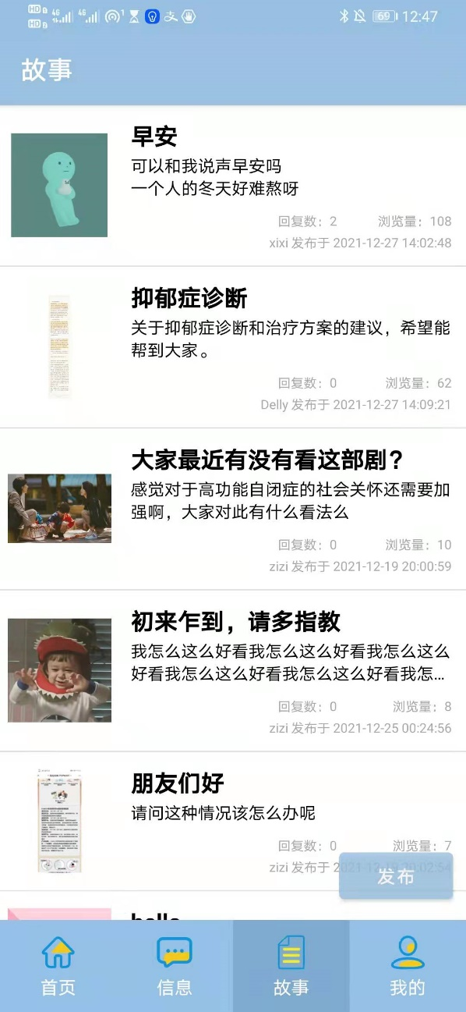
2.3.1拓展功能——故事会
故事浏览与回复：
按浏览量排序
回复故事
发布故事：
标题、文字、图片
我发布的故事
删除故事
Notes:
左侧是我们的故事会界面，用户在此模块可以浏览、回复故事会的内容；右侧展示了发布故事的功能，用户可以添加图片，发布故事，并在个人中心删除故事等等。

Slide 17
2.3.2拓展功能——文字识别与保存图片
文字识别：
识别故事中的文字
得到识别结果
保存图片
Notes:
当用户想要识别故事会的图片时，长按选择文字识别即可获取文字识别结果并复制到剪贴板，同时，可以将图片保存到本地相册。

Slide 18
03
主要技术
Notes:
接下来，我将介绍本app中使用的主要技术

Slide 19
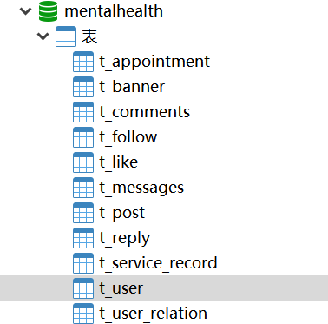
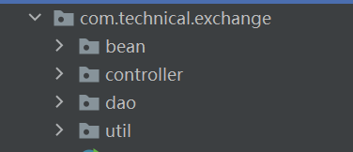
Java服务器
mysql数据库设计
11张表
信息全方位增删改查
JPA（数据库操作）：
1
3
建立了 Java 对象与数据库表之间的映射关系，可以通过直接操作对象来实现持久化，简化了操作的繁杂度。
使用Maven搭建springboot项目
邮件发送框架
DAO层：数据访问层，实现对表的增删改查
Controller层：接收并处理请求，并返回值
Bean层：依据数据库表生成实体类
Util：工具类
2
4
JavaMail
使用SMTP协议发送邮件
Notes:
在java服务器的实现上，我们首先进行了数据库设计，在mysql中建了11张表实现信息全方位增删改查
然后使用Maven搭建springboot项目，分层实现不同功能；并通过JPA进行数据库操作，使用邮件发送框架发送邮件等等。

Slide 20
04
用户体验
Notes:
在用户体验方面，

Slide 21
用户体验
感官体验
交互体验
性能体验
本APP颜色搭配选择温和色调，契合主题。界面简洁大方。
交互功能清晰明了、易上手；界面提示信息准确，操作简单
登录与数据库匹配，安全性、准确性有保障；图片文本识别采用压缩后再缓存，节省本地空间；系统响应速度快
Notes:
感官体验上，我们的app颜色搭配温和，界面简洁大方，符合我们的设计主旨。交互体验上，交互功能清晰明了，提示信息准确，操作简单易上手；并在安全性、内存与速度上全方位提升了用户的性能体验。

Slide 22
感谢聆听
希望您为我们提出更好的改进意见！
Notes:
感谢大家的聆听，以上就是我们的项目展示。

